Slide 1
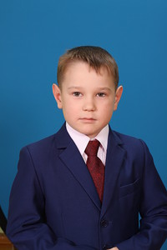
Дистанционная Акмуллинская олимпиада
по музыке для одаренных детей
II тур. Презентация.
Колыбельные
Выполнил ученик 2 д класса
МБОУ СОШ № 7 г.Туймазы
Иванов Михаил

Slide 2
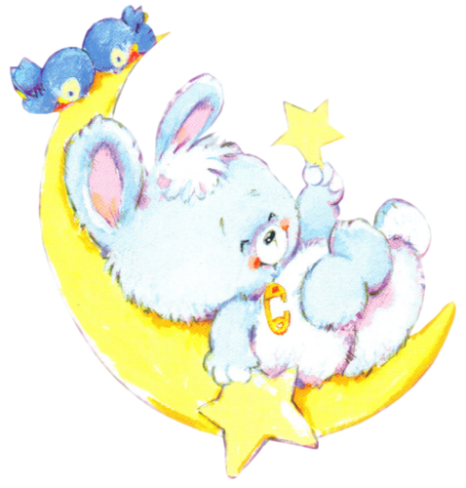
Самые важные песни в мире - колыбельные…

Slide 3
Колыбельная песня - один из древнейших жанров фольклора. Обычно это мелодия или песня, напеваемая людьми для успокаивания и засыпания.

Slide 4
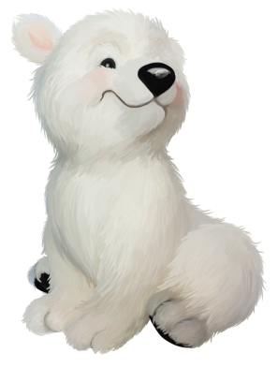
«Колыбельная медведицы»
Композитор– Евгений Крылатов
Автор текста – Юрий Яковлев
Исполнение – Аида Ведищева

Slide 5
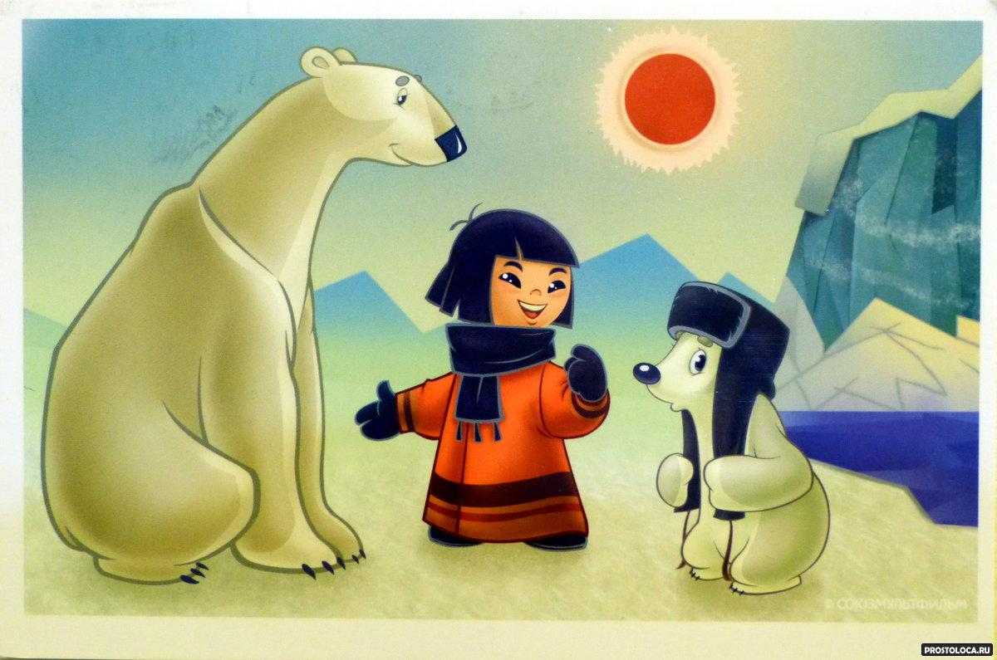
«Умка» — советский рисованный мультфильм 1969 года. Композитор Евгений Крылатов написал музыку к этому мультфильму.
Е.П. Крылатов: « Вы знаете, сочетание текста с музыкой — великая тайна, и нет у меня "секрета успеха": если бы я эту тайну знал, то выдавал бы в день по песне. Хотя есть одна закономерность: если песня пишется сразу, на одном дыхании, значит, ее так же органично и подхватят, когда услышат. "Умку" я писал ровно пять минут! Ну и, в первую очередь, важны слова: я пишу только на стихи, и если они посредственные, то такая будет и песня.»

Slide 6
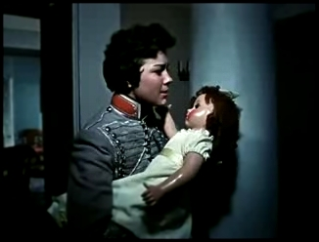
«Колыбельная Светланы»
Композитор– Александр Гладков
Автор текста – Тихон Хренников
Исполнение – Лариса Голубкина

Slide 7
Драматург Aлександр Гладков в начале 40-х годов написал героическую-патриотическую, но при этом веселую пьесу про Отечественную войну 1812г. "Давным-давно". В 1962г. по пьесе режиссер Эльдар Рязанов снял фильм "Гусарская баллада". Во многом популярности пьесе и фильму добавила великолепная музыка, сочиненная Тихоном Хренниковым специально для пьесы - помимо песни "Колыбельная Светланы", там есть еще несколько прекрасных его песен на стихи Гладкова, добавляющих определенный шарм сюжету.

Slide 8
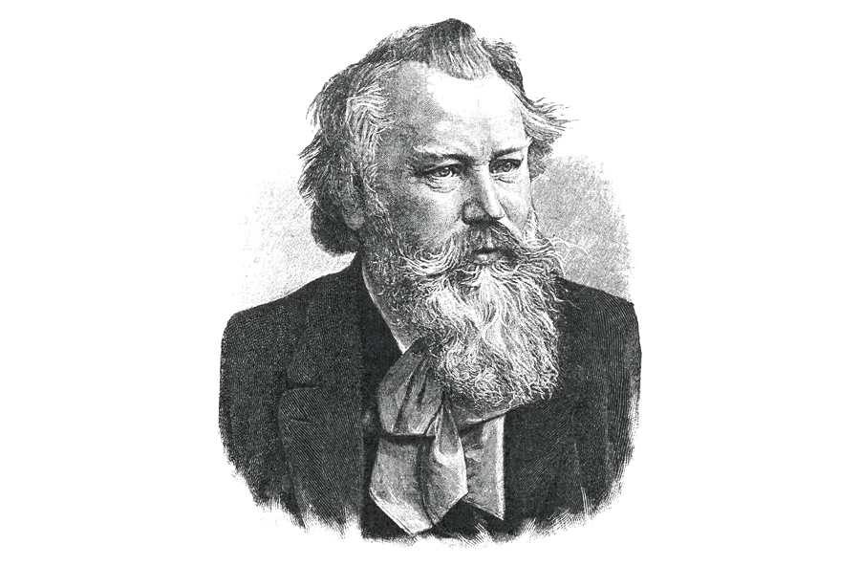
«Колыбельная»
Автор музыки и текста – Иоганнес Брамс

Slide 9
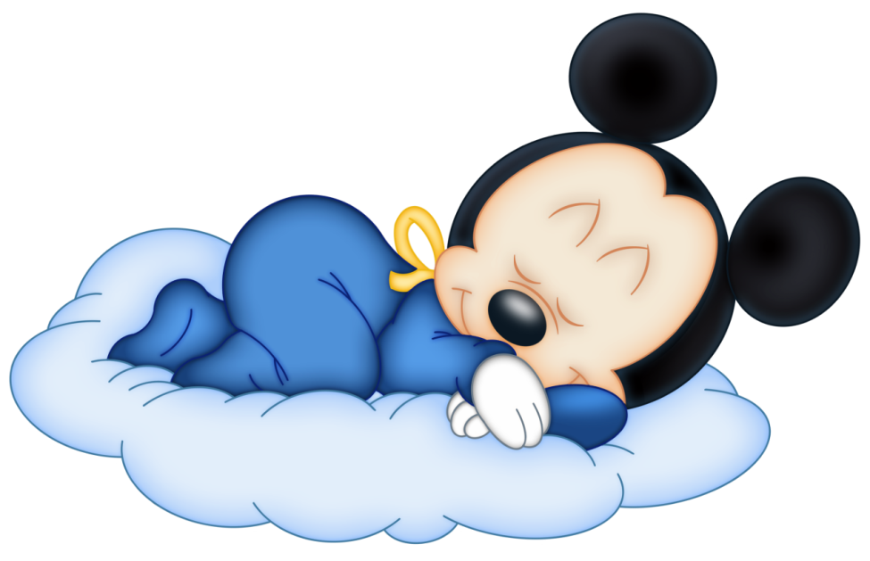
Иоганнес Брамс написал свою колыбельную как часть симфонии. Текст к музыке композитор написал несколько позже, когда отправился в Германию. Там Брамс встретил молодую женщину по имени Берта Фабер. Она хотела новую песню, чтобы петь её своему первенцу, и композитор исполнил её желание. Песня получилась простой и естественно красивой, поэтому многие думают, что Брамс её целиком позаимствовал у народа.

Slide 10
Анализ колыбельных песен
Интонация – убаюкивающая
Ритм – ровный
Мелодия – нисходящая
Темп – умеренный
Лад – мажорный
Динамика – тихая
Регистр – средний
Тембр - мягкий

Slide 11
Среди всех данных композиций большей популярностью пользуется «Колыбельная» Брамса. Колыбельная обладает ярко выраженным успокаивающим действием благодаря равномерному звучанию, убаюкивающему ритму, мягкой мелодии. "Колыбельная Светланы" стоит в ряду его лучших лирических песен. Ну, а любимицей всех детей советского времени остается «Колыбельная медведицы».

Slide 12
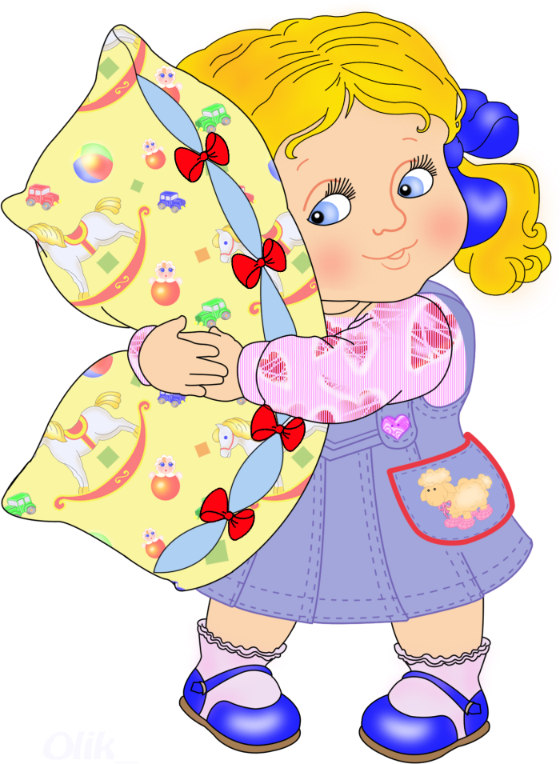
Во всех трех песнях простая, монотонная мелодия, плавное и медленное звучание, а в текста звучат ласковые слова, нежное и доброе отношение к ребенку. Все три песни мне понравились, сложно выделить только одну. Каждая из них по-своему красива.

Slide 13
